Slide 1
Transacción
Seguro de Robo por ATMs

Slide 2
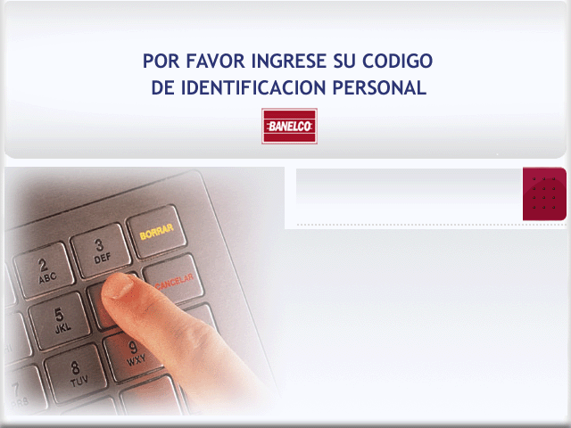
Navegación – Ingreso de PIN
NOMBRE APELLIDO
Pantalla de
Ingreso de PIN
CONFIRMA
->

Slide 3
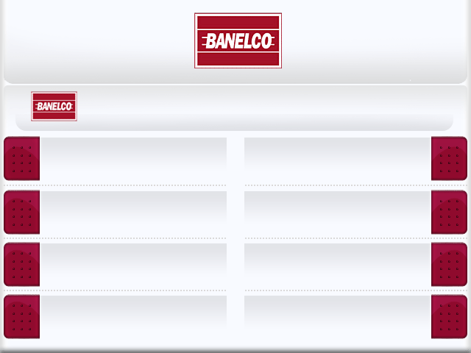
Navegación – Menú principal
Selección
OTRAS OPERACIONES
Si presiona la tecla “CANCEL” en cualquier pantalla se puede recuperar la tarjeta.
SELECCIONE LA OPERACION
TRANSFER
DE FONDOS
EXTRACCION/
ADELANTO
CAMBIO DE
CODIGO
CONSULTA
OTRAS
OPERACIONES
PAGOS
$$$ SUELDO /
EXTRACCION
DEPOSITOS

Slide 4
Navegación – Menú Otras Operaciones
SELECCIONE LA OPCION
MENSAJE AL
BANCO
GENERACION
DE CLAVE
ASOCIACION
DE COORDENADAS
Selección
MAS OPERACIONES
Selección
SEGUROS
Si presiona la tecla “CANCEL” en cualquier pantalla se puede recuperar la tarjeta.
SERVICIOS
PREPAGOS
MAS
OPERACIONES
COMPROB PAGO
PREVISIONAL
ALTA CELULAR
BANCA MOVIL
PRESTAMOS
SELECCIONE LA OPCION
SEGUROS

Slide 5
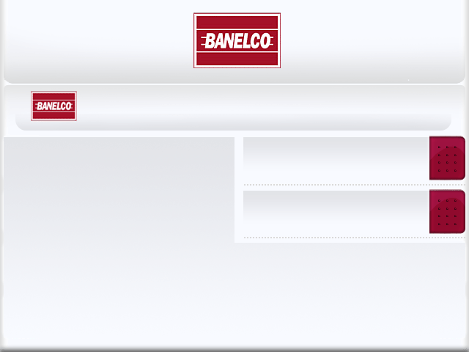
Selección de tipo de seguro
Selección SEGUROS
  El usuario selecciona si desea dar el ALTA o BAJA del mismo.
  ALTA
  El Banco ofrecerá el Alta de un seguro cuando el cliente:
  No se encuentre informado entre los que ya tienen un seguro contratado.
  No se encuentren informados entre los clientes inhabilitados para adquirirlo.
  En el caso de que un cliente no pueda obtener el seguro, se mostrara el mensaje de rechazo personalizado por Banco. ( por tipo de rechazo).
  Estos datos se informarán mediante el refresh de CAF Release 6.
SELECCIONE LA OPCION
ALTA DE
SEGURO
BAJA DE
SEGURO

Slide 6
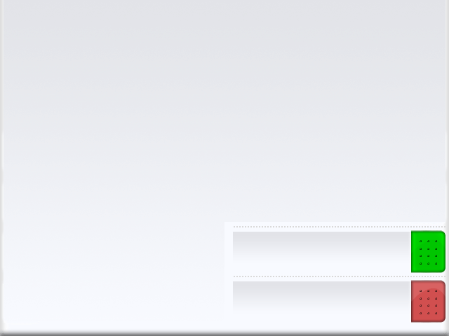
Pantalla de Selección de Seguros - Alta
ALTA DE SEGURO
Selección del tipo de seguro.
Esta pantalla se mostrará solamente cuando el Banco tenga informado más de 1 tipo de seguro distinto. (máx. 6 seguros).
Si solamente tiene un seguro de robo para ofrecer no se visualizará esta pantalla.
Por otra parte, si el cliente seleccionó “SI” en la pantalla de oferta de Seguros por medio de mensajes a usuarios y el Banco tiene más de una opción de seguros para ofrecer, se lo deriva a esta pantalla directamente (shortcut Seguros-MAU).
SELECCIONE EL SEGURO
1) SEGURO CLASICO
2) SEGURO PREMIUM
ELIJA LA OPCION DESEADA: --
CONTINUAR
MODIFICAR

Slide 7
ALTA DE SEGURO
Descripción del tipo de seguro.
Esta pantalla se mostrará con los datos de la opción seleccionada o con los datos suministrados por el Banco para dar información al cliente del seguro que está contratando.
Si presiona CONTINUAR, avanza en la navegación.
Si presiona MODIFICAR, va a la pantalla anterior.
Por otra parte, si el cliente seleccionó “SI” en la pantalla de oferta de Seguros por medio de mensajes a usuarios y el Banco tiene solo una opción de seguros para ofrecer, se lo deriva a esta pantalla directamente (shortcut Seguros-MAU).
DESCRIPCION DEL SEGURO A CONTRATAR
NOMBRE DEL SEGURO: PREMIUM
COBERTURA 1ER EVENTO: $ 1000
COBERTURA 2DO EVENTO: $ 500
COBERTURA: REP. ARGENTINA
N° DE TARJETA: $ XXXXXXXXXXXXXXX
VIGENCIA: 0.00 HS DE LA CONTRATACION
IMPORTE A DEBITAR: $ 3.63
DESEA CONTINUAR?
CONTINUAR
MODIFICAR

Slide 8
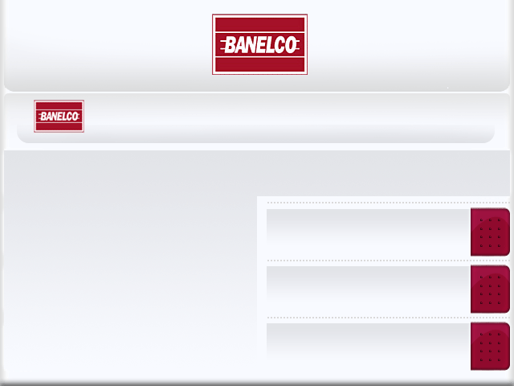
Pantalla de Selección de Seguros - Alta
ALTA DE SEGURO
Selección del tipo de cuenta
Esta pantalla se mostrará solamente cuando el Banco solicite la selección de cuenta, sino se debitará directamente de la cuenta principal.
SELECCIONE LA OPCION
SELECCIONE DE QUE CUENTA
DESEA DEBITAR SU SEGURO
CTA. ESPECIAL
EN PESOS
CTA. CORRIENTE
EN PESOS
CAJA AHORROS
EN PESOS

Slide 9
Pantalla de Términos y Condiciones
Pantalla de Términos y condiciones.
Texto variable por institución – solo datos fijos. (Una pantalla de 32 caracteres x 12 líneas)
Estos textos residen en Banelco. La Institución carga los datos variables en AFT Base 24. (Pantalla exclusiva para esta operatoria).
Cuando el cliente acepta viaja la transacción:
Si el Banco está ON: viaja la transacción
Si el Banco está OFF: resuelve Banelco y viaja la transacción Batch al fin del día.
TERMINOS Y CONDICIONES
DECLARO CONOCER LAS EXCLUSIONES
Y CONDICIONES DE POLIZA.
AUTORIZO EL DEB.MENSUAL DE MI
CUENTA PARA LA COBERTURA
DEL SEG. DE ROBO EN
CAJEROS.
ACEPTAR

Slide 10
Operación completada
LA OPERACION HA SIDO
COMPLETADA
Fin de la operación.
Si presiona SI, vuelve al Menú principal.
Si presiona la opción “NO” recupera la tarjeta.
DESEA REALIZAR OTRA OPERACION?
SI
NO

Slide 11
Comprobante
B A N E L C O
FECHA HORA CAJERO
XX/XX/XX XX:XX S1ARIXXX
DOMICILIO: XXXXXXXXXXXXXXXX
[072]
TARJETA NRO. NRO.DE TRAN.
XXXXXXXXXXXX9935-001 XXX
CUENTA NRO.
100001111322
COMPROBANTE DE AUTORIZACION DE
DEBITO POR $3,63 POR EL SEGURO
DE ROBO EN CAJEROS.
SE ENVIARA EL CERTIFICADO DE
POLIZA A DOMICILIO. ASSURANT
ARGENTINA CIA. DE SEGUROS SA.
Ticket de la transacción.
Se imprime con los datos del alta del seguro.
El texto es variable por Banco.
Deben estar los datos de la hoja de selección del seguro a contratar.
Total de 380 caracteres - 35 caracteres máximo por línea.

Slide 12
Selección de tipo de seguro - BAJA
Selecciona la Baja del seguro.
Banelco verificará que el seguro haya sido otorgado por este canal o que el banco autorice dar de baja por este canal a a seguros otorgados por otro canal del Banco.
Caso contrario se rechaza la transacción.
Si puede dar la baja: Entrega el Ticket de la transacción.
Si no puede dar la baja:
Muestra un mensaje de rechazo suministrado por el Banco.
SELECCIONE LA OPCION
ALTA DE
SEGURO
BAJA DE
SEGURO
B A N E L C O
FECHA HORA CAJERO
XX/XX/XX XX:XX S1ARIXXX
DOMICILIO: XXXXXXXXXXXXXXXX
[072]
TARJETA NRO. NRO.DE TRAN.
XXXXXXXXXXXX9935-001 XXX
CUENTA NRO.
100001111322
COMPROBANTE DE BAJA POR EL
DEBITO POR $3,63 POR EL SEGURO
DE ROBO EN CAJEROS.
SE ENVIARA EL CERTIFICADO DE
POLIZA A DOMICILIO. ASSURANT
ARGENTINA CIA. DE SEGUROS SA.

